Slide 1


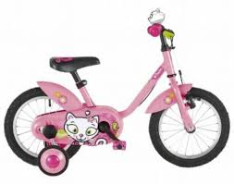
UBND QUẬN LONG BIÊN
TRƯỜNG MẦM NON ÁNH SAO
LĨNH VỰC PHÁT TRIỂN NGÔN NGỮ
Hoạt động làm quen với văn học
Đề tài: Xe đạp con trên đường phố.
ĐỖ THỊ HUẾ

Slide 2
1. Mục tiêu cần đạt:
+ Kiến thức:
- Trẻ hiểu ND câu truyện “Xe đạp con trên đường phố”.
- Trẻ nhớ tên truyện và tên các nhân vật trong truyện.
+ Kĩ năng:
- Trẻ hứng thú lắng nghe cô kể chuyện và trả lời câu hỏi.
+ Thái độ:
- GD trẻ thực hiện theo luật lệ giao thông

Slide 3
2.Chuẩn bị
- Hình ảnh nội dung câu chuyện “Xe đạp con trên đường phố”.
- Phim hoạt hình “Xe đạp con trên đường phố”
- Nhạc bài hát: Em tập lái ô tô, Em đi qua ngã tư đường phố.

Slide 4
3. Các bước tiến hành
a. Ổn định tổ chức:Trẻ chơi trò chơi “ Đi xe đạp”

Slide 5

b. Phương pháp hình thức, tổ chức:

Slide 6

Cô kể chuyện lần 1: Kết hợp ngôn ngữ , cử chỉ, điệu bộ

Slide 7
Cô kể chuyện lần 2: Kết hợp slile tranh minh họa nội dung truyện

Slide 8






Slide 9
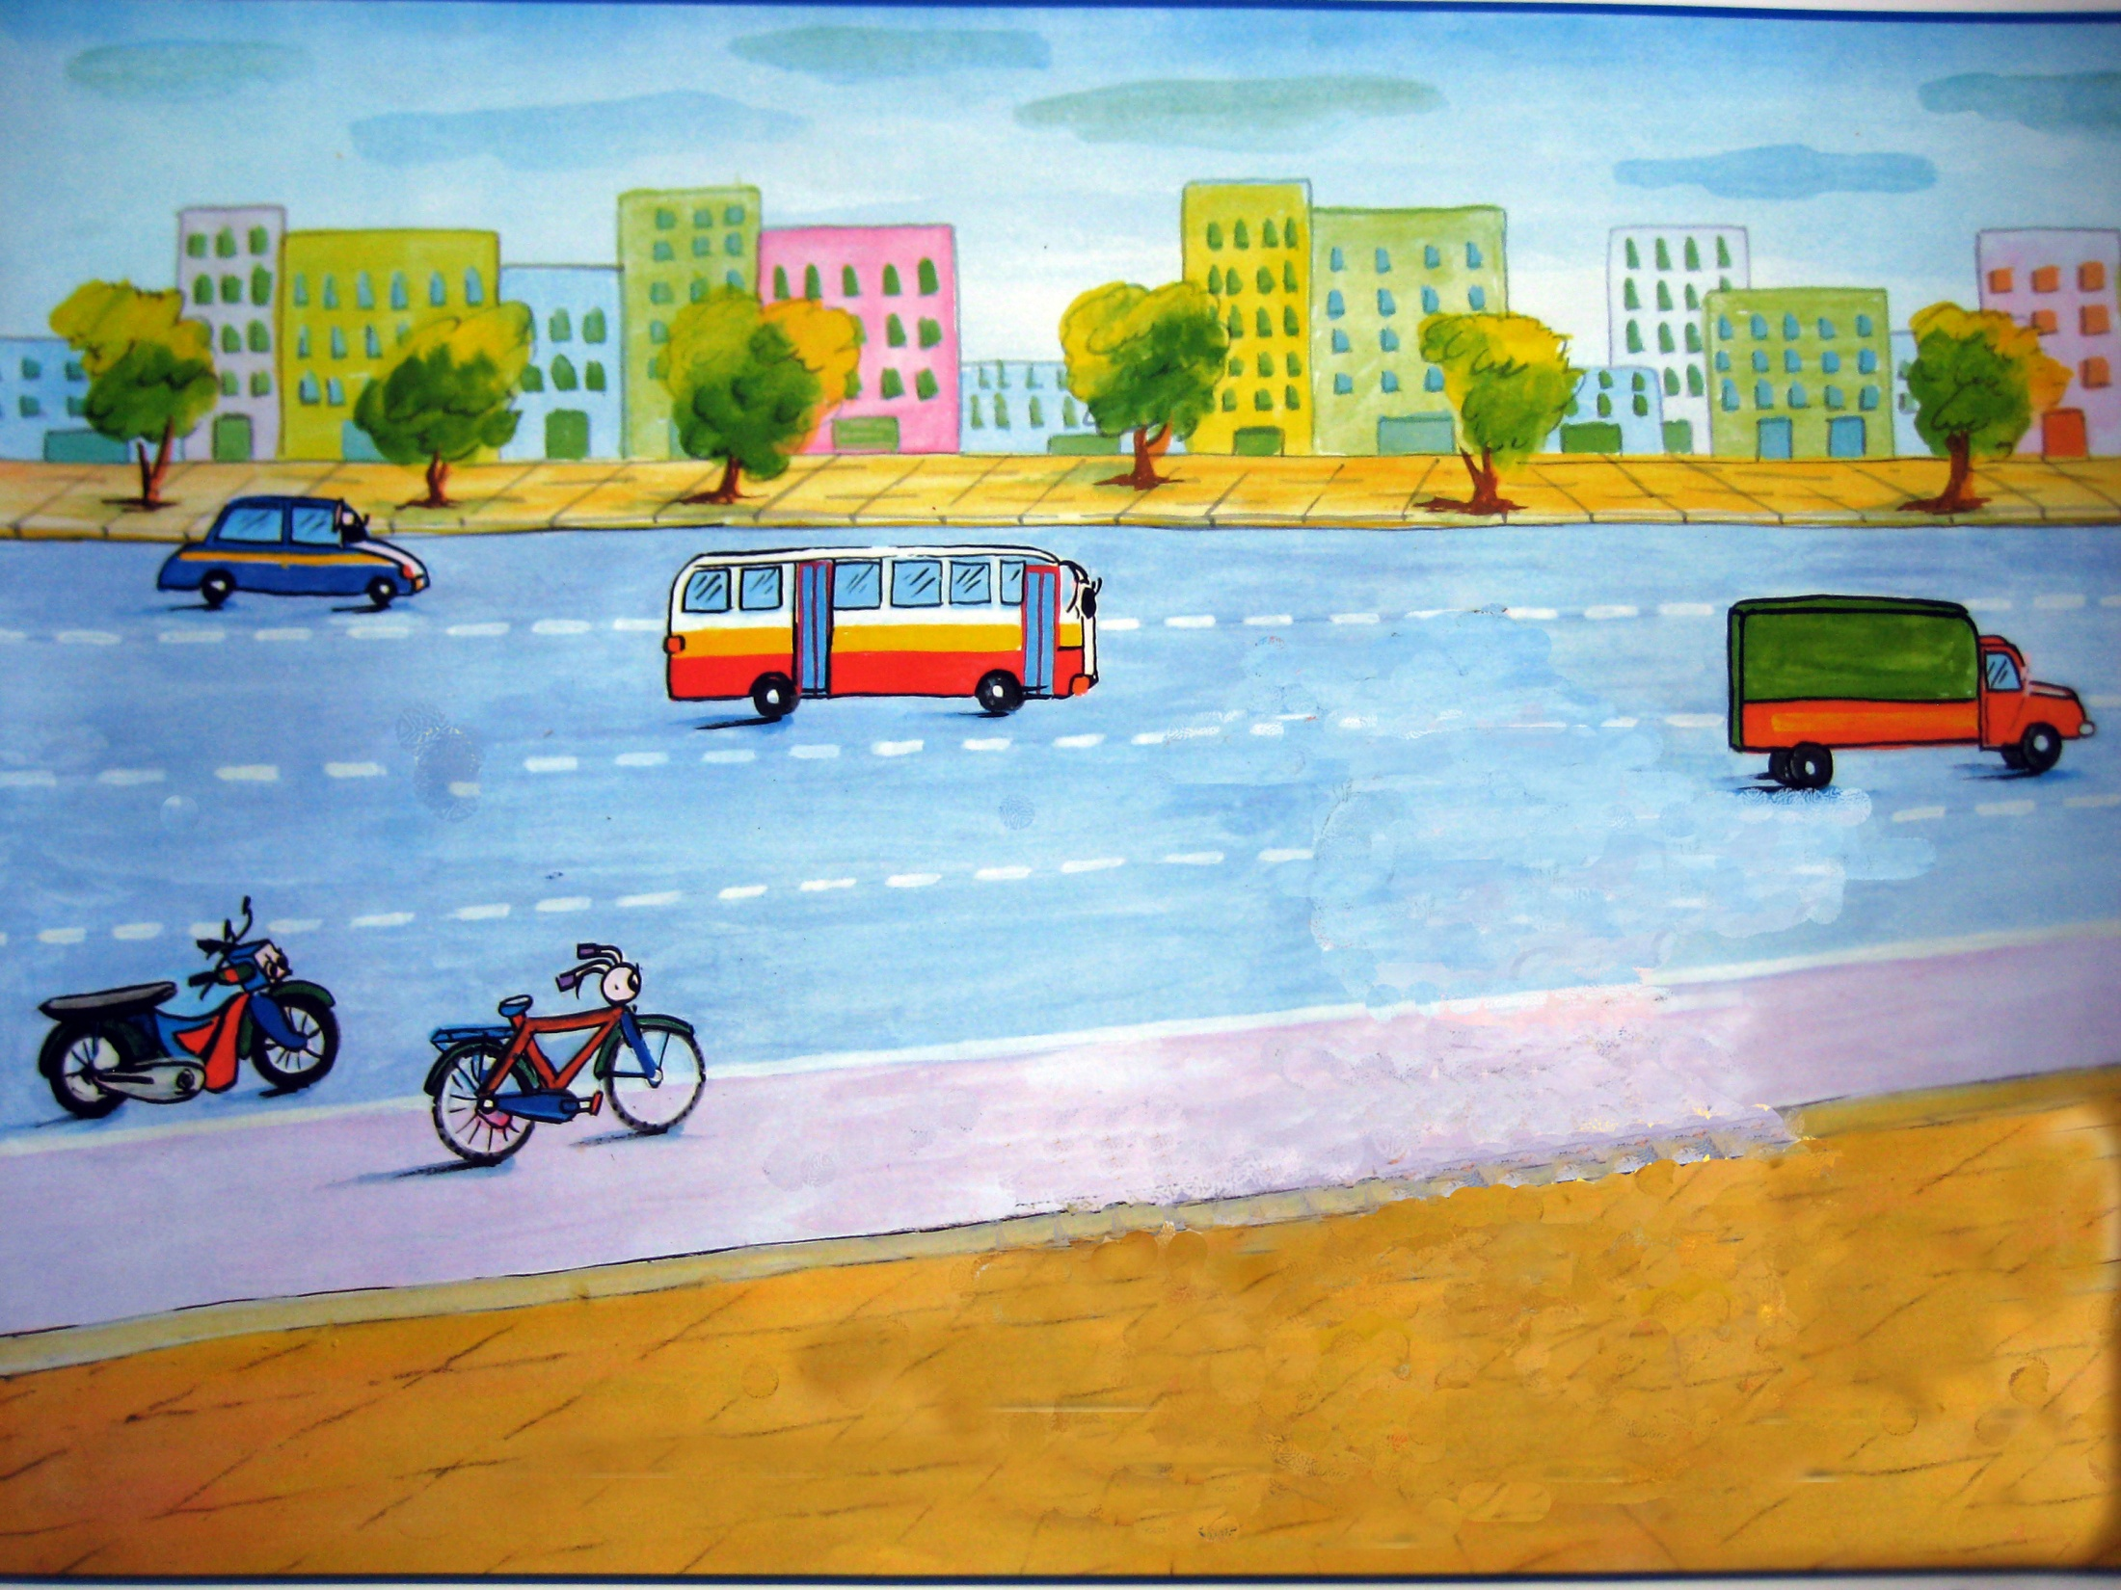

Slide 10
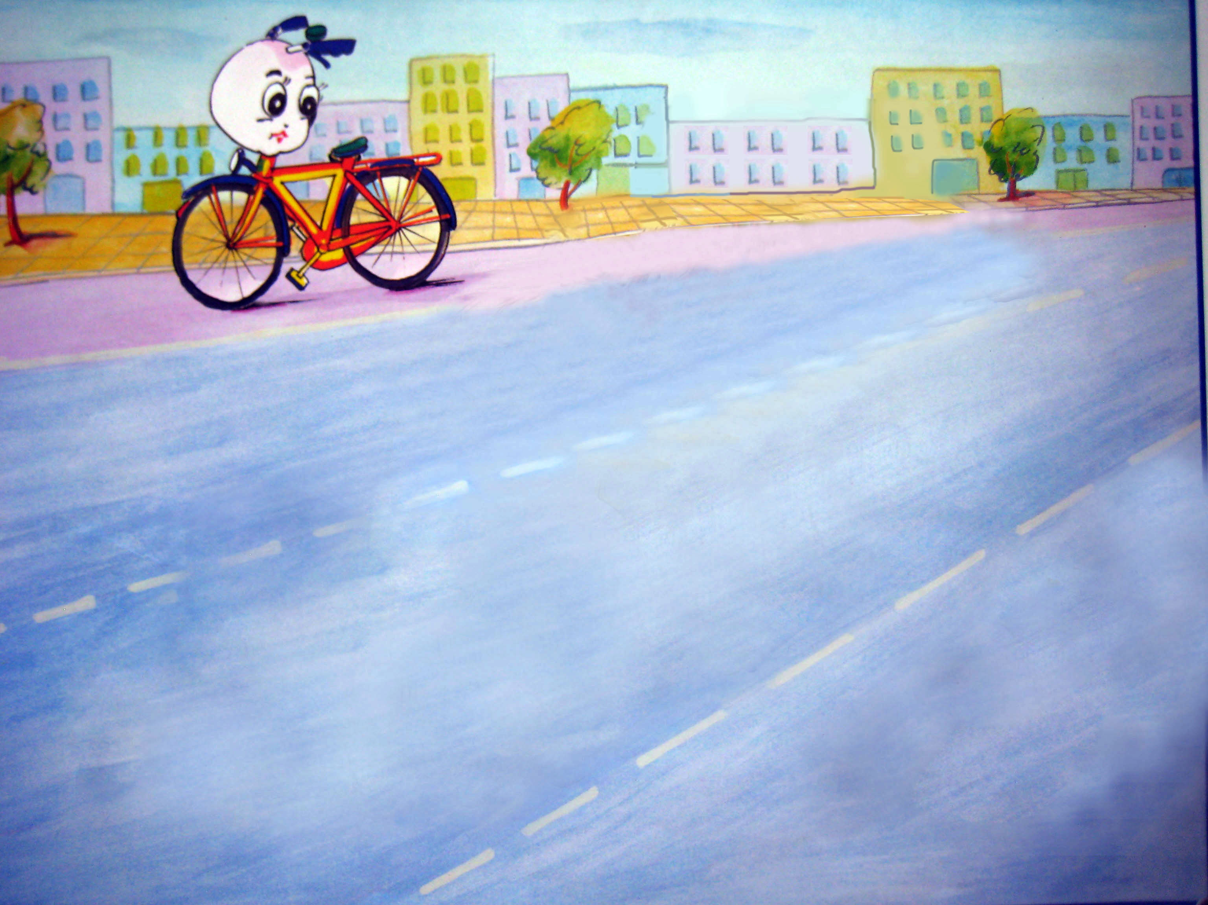
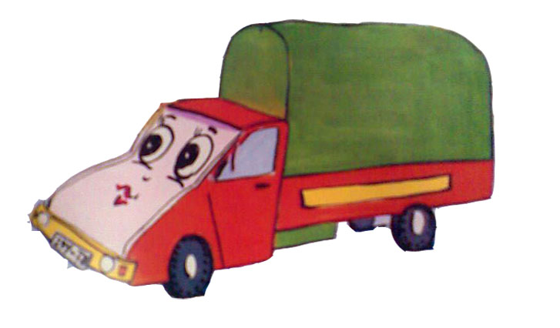
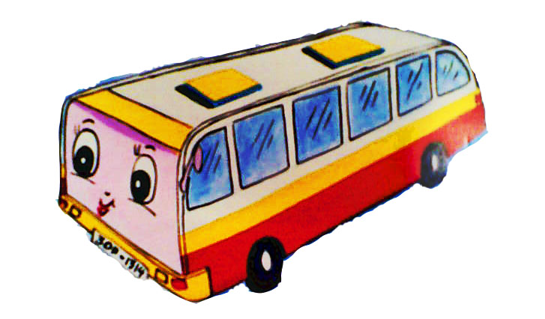

Slide 11
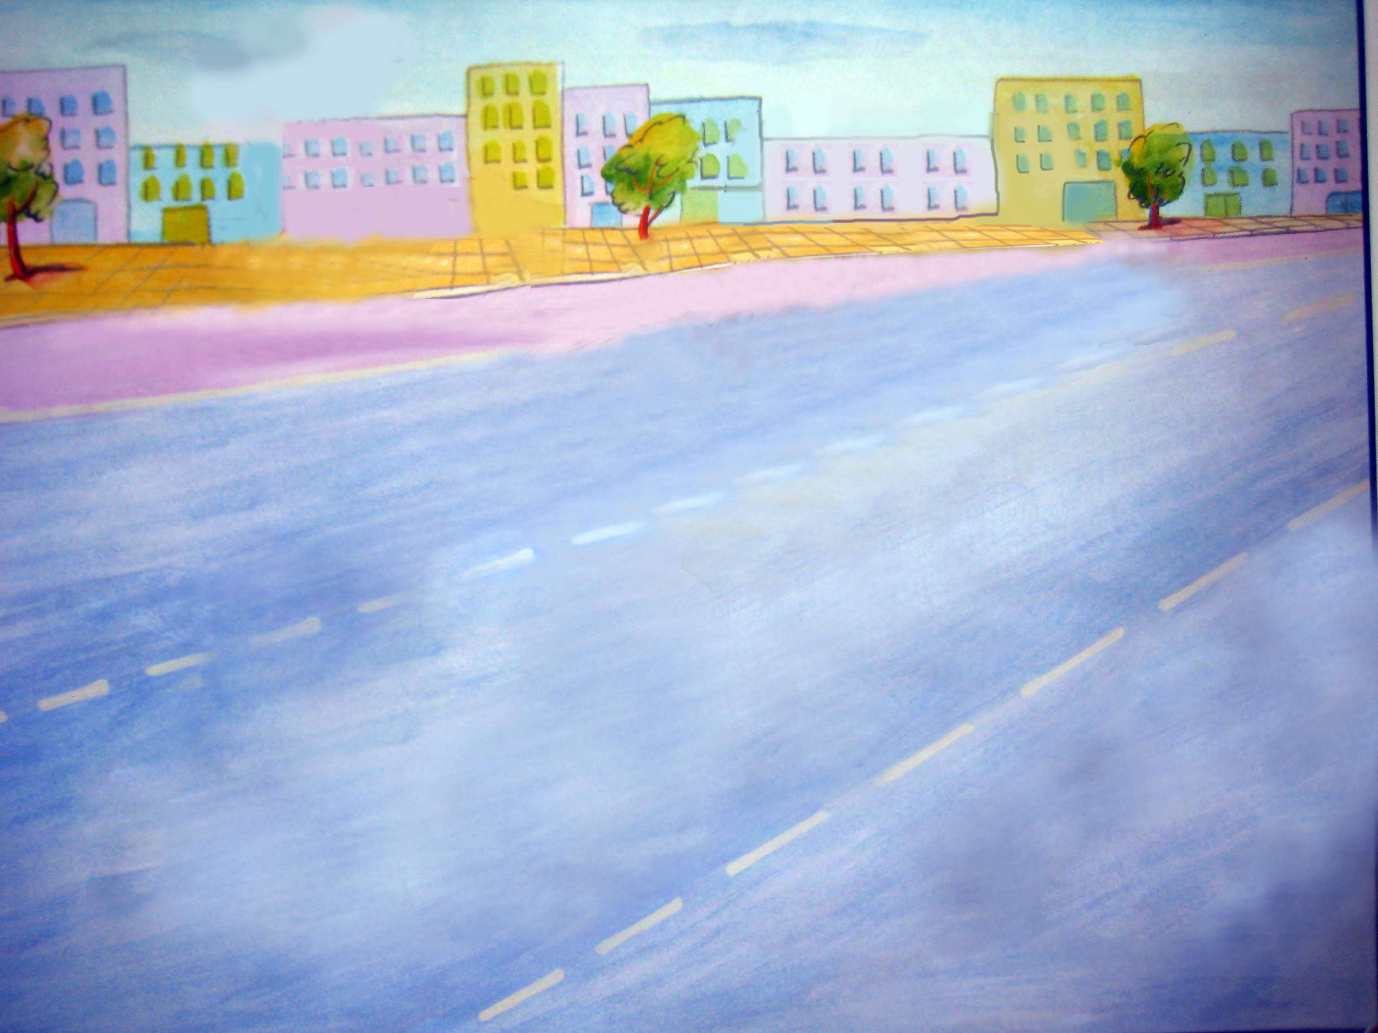

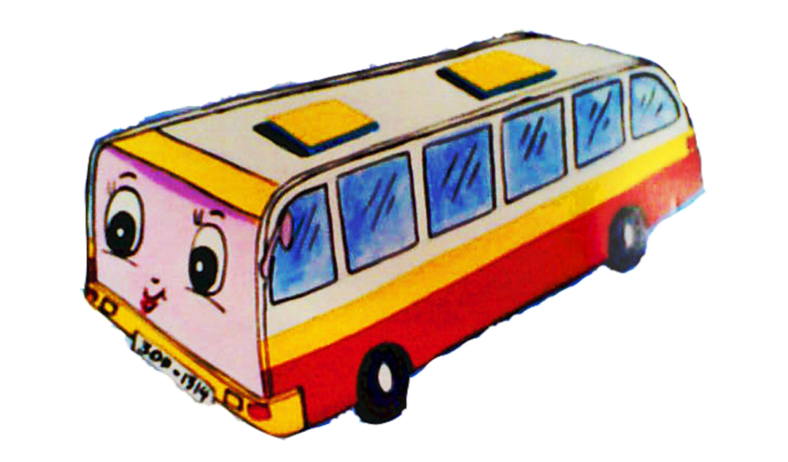

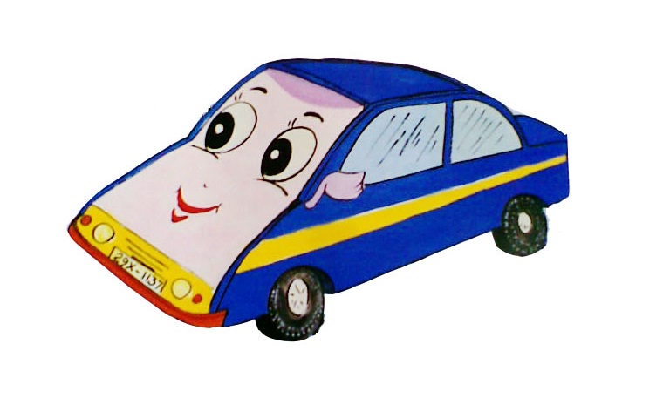

Slide 12
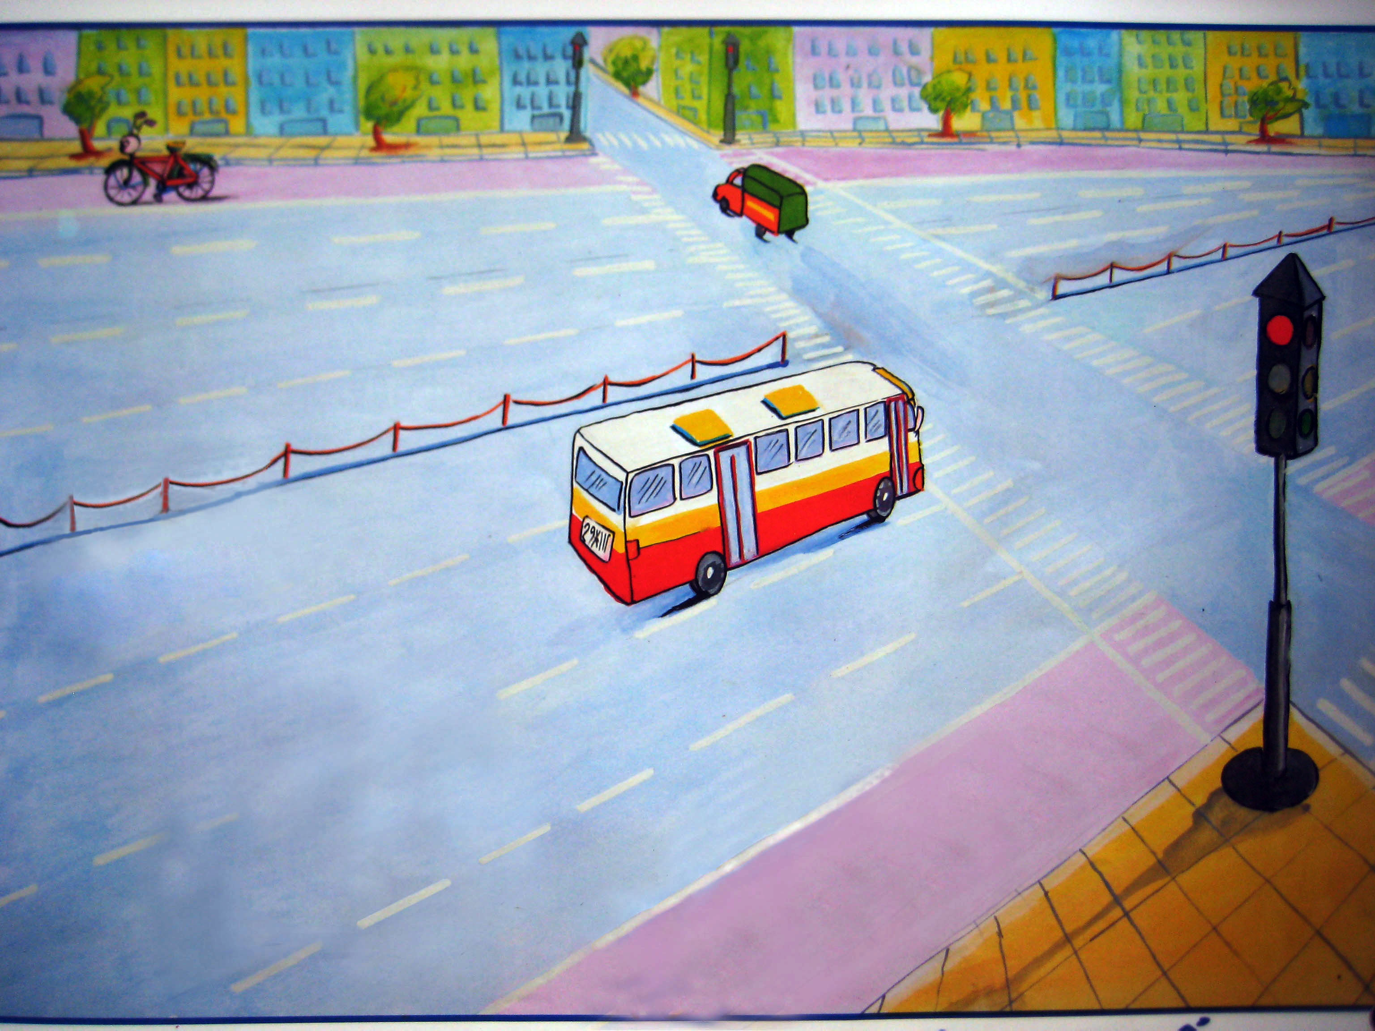

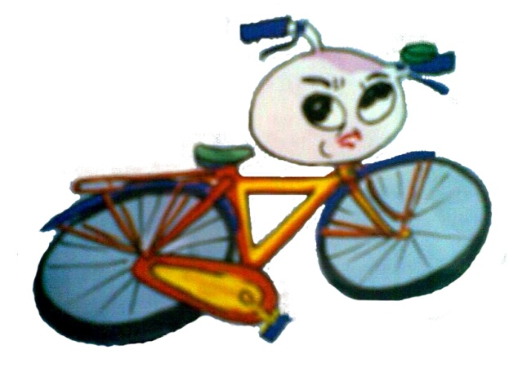
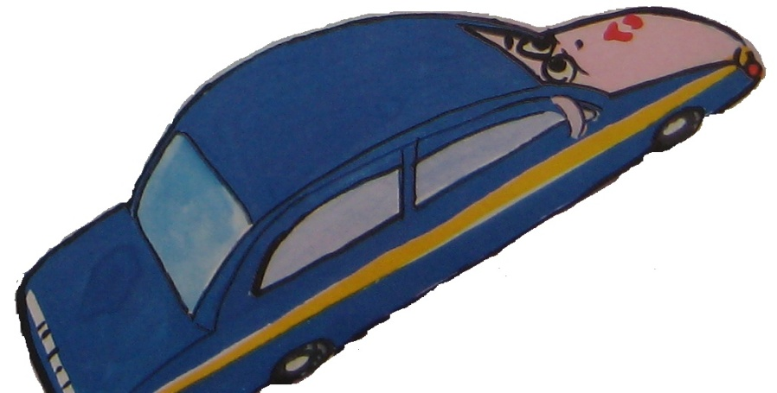

Slide 13
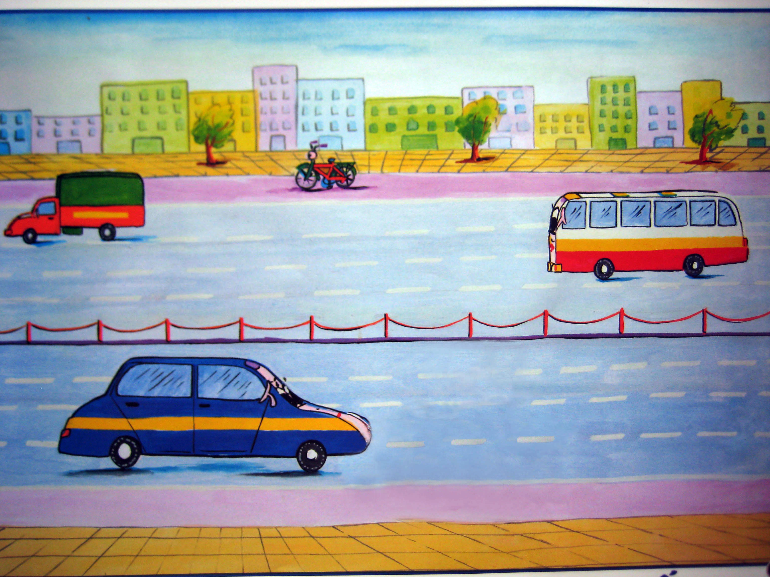

Slide 14

Cô đàm thoại, trích dẫn làm rõ ý

Slide 15
Cô kể chuyện lần 3: Kết hợp với rối bóng

Slide 16

Trò chơi “ Tín Hiệu”

Slide 17

Giờ học đến đây là hết rồi !
Chúc các con luôn chăm ngoan học giỏi.

